Slide 1


塔 线 巡 警
特高压输电线路人工智能巡检方案提供商
华北电力大学(保定)
师生共创组

Slide 2
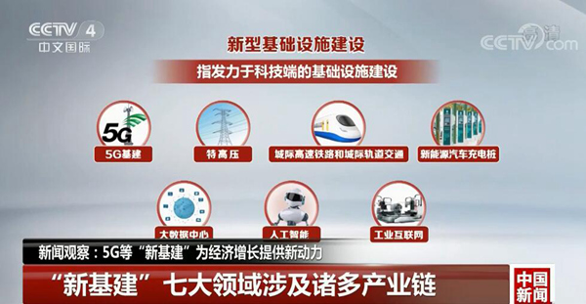
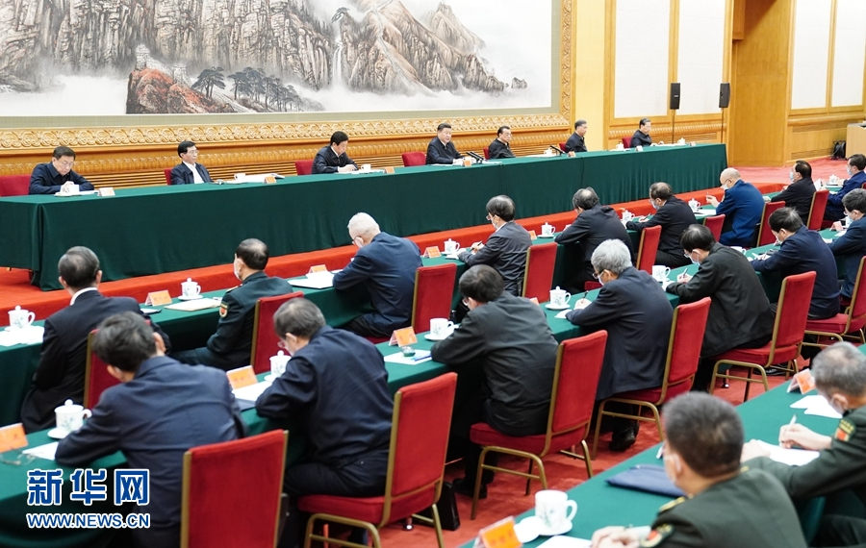
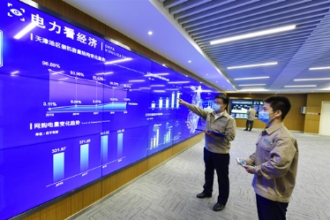
宏观趋势
特高压建设进入上升期，电网数字化建设起步
新基建重点项目
社会投资焦点
数字基建是关键
自2018年起国家多次强调加力新基建，特高压输电是新基建七大项目之一，建成、在建多条线路
激发市场活力带动设备制造企业恢复生产、走出疫情影响
国家电网公司聚焦大数据中心、工业互联网、5G、人工智能，投资约247亿元实施“数字新基建”
未来特高压线路巡检工作需求大 是一片蓝海市场

Slide 3
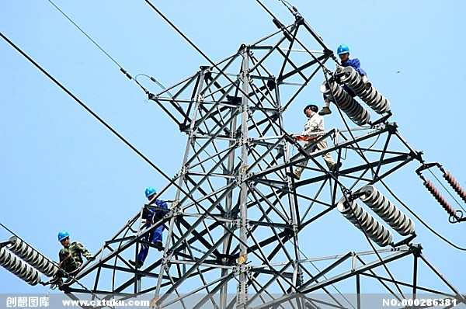
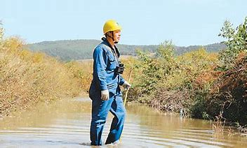
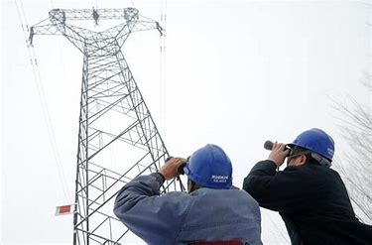
巡检行业痛点
任务重
环境险
效率低
国内电网不断扩大，长距离输电线路如特（超）高压线路增长迅速，日常巡线工作量大
部分线路跨越山区等险峻地带，工作环境恶劣险峻，工人生命安全存在威胁
单靠人力徒步巡线耗时久、难度大。效率极低
急需由现有无人机平台进行智能化升级

Slide 4
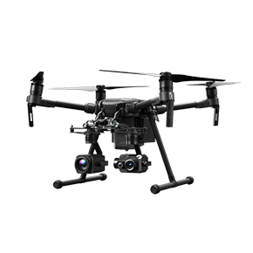
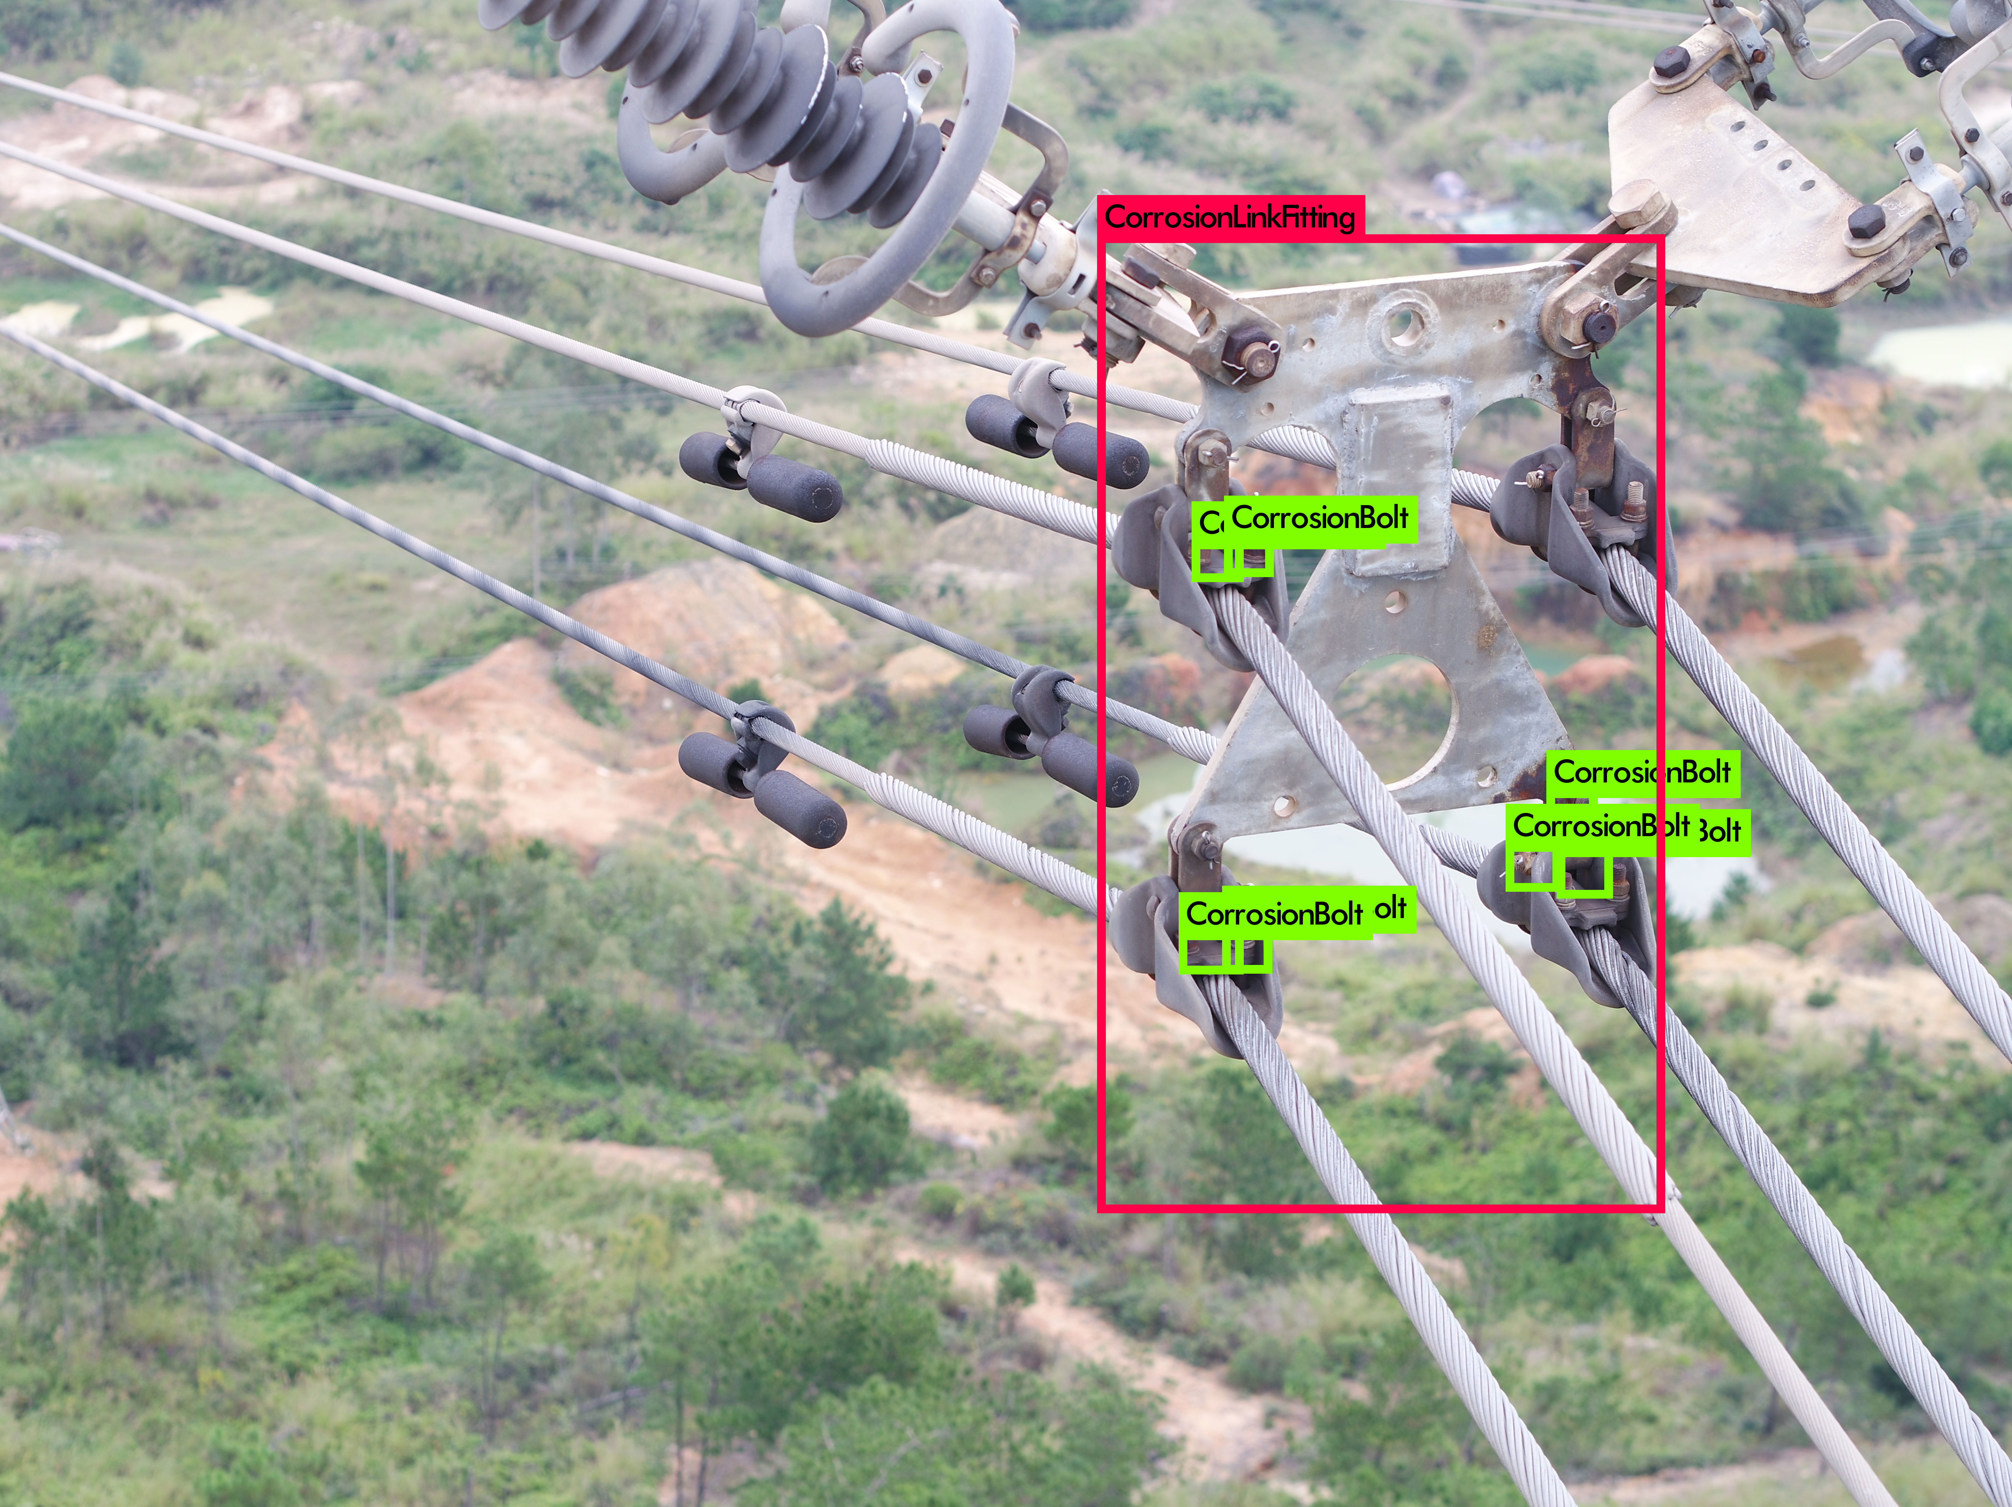
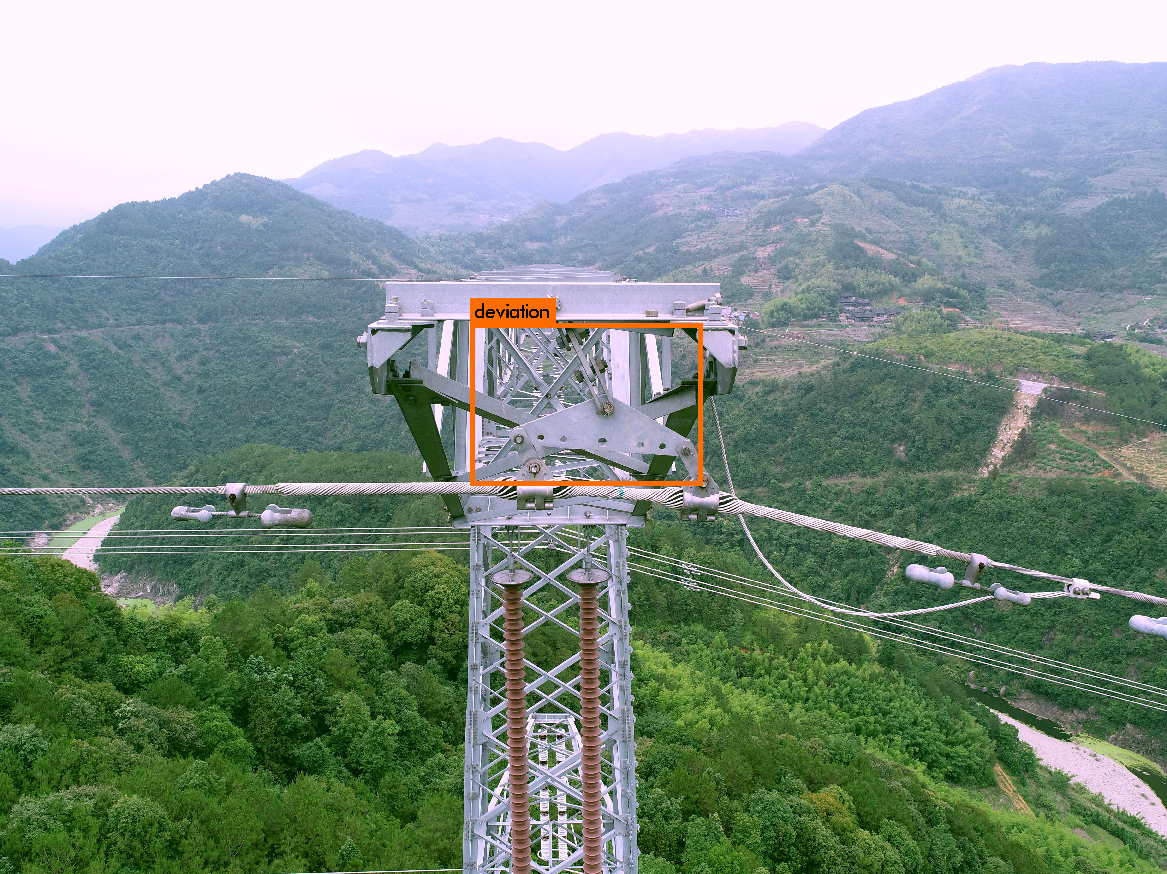
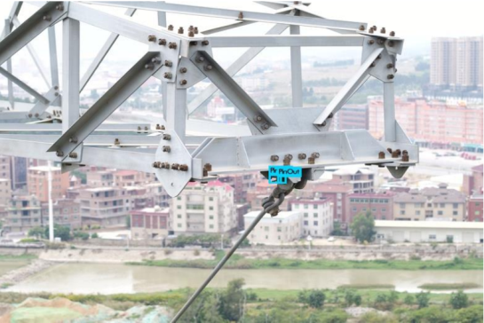
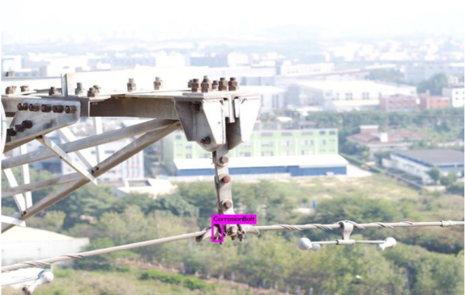
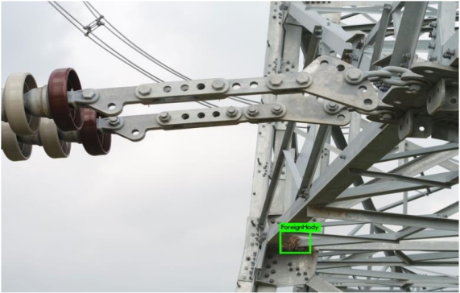
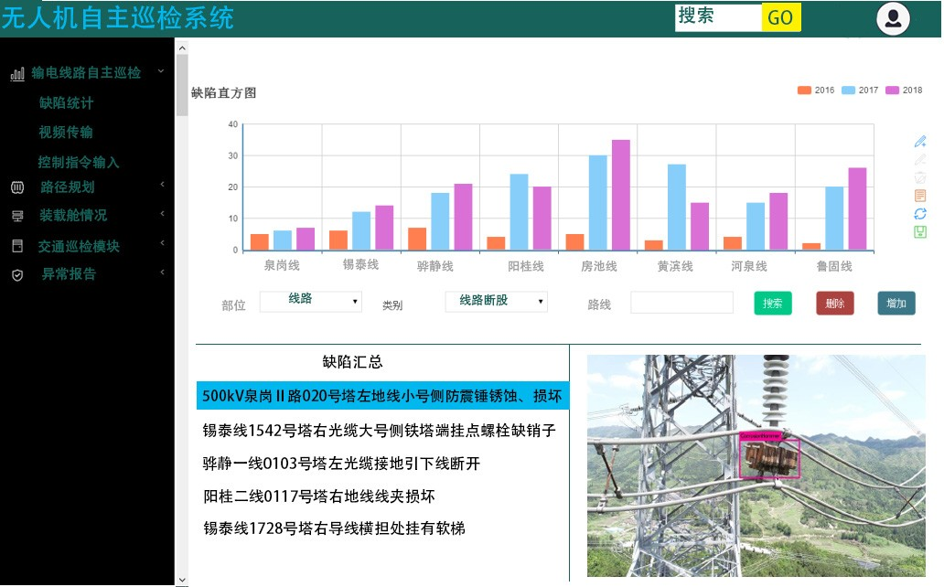
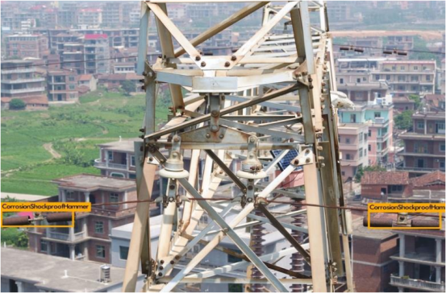
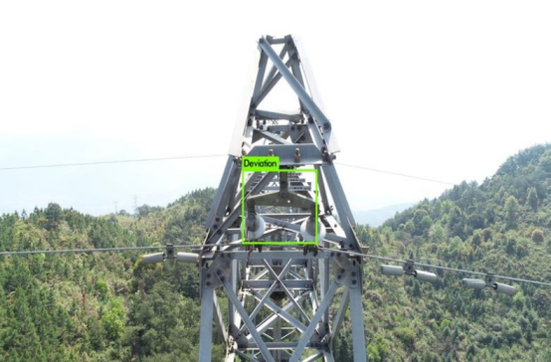
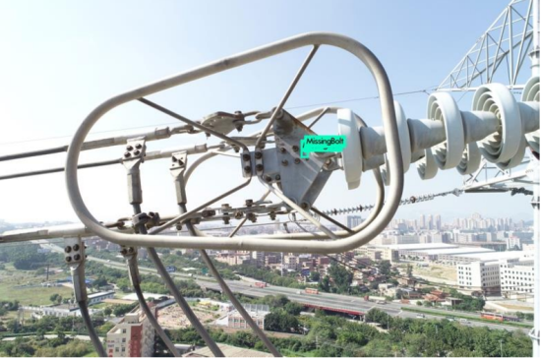
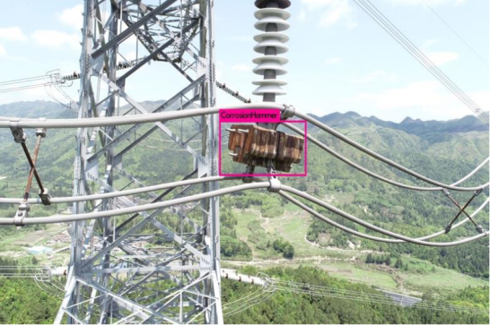
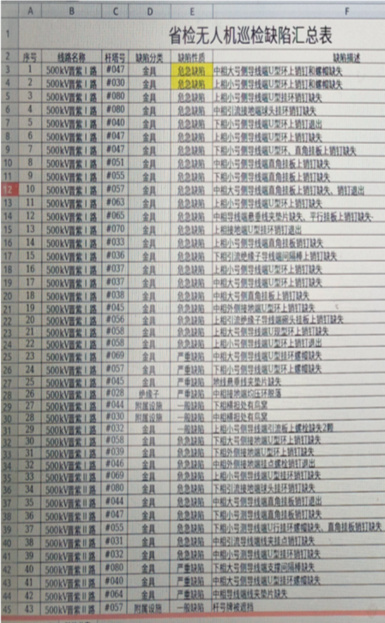
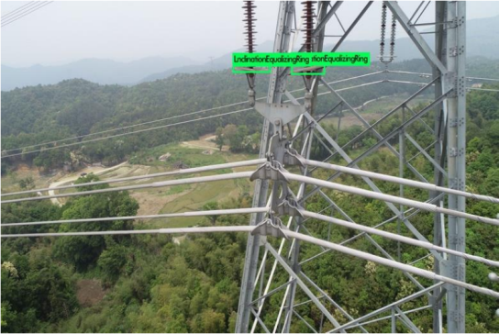
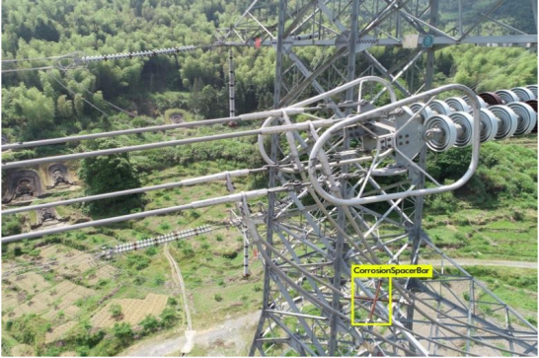
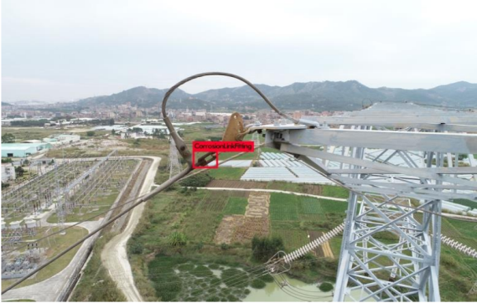
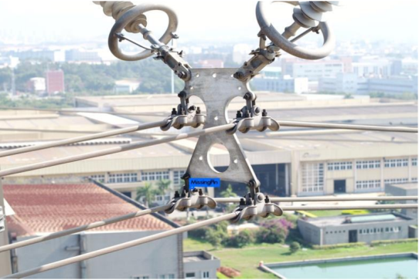
空白演示
解决方案 方案介绍
特高压输电线路人工智能巡检方案
线路缺陷人工智能识别解决方案
线路缺陷数据管理报表解决方案
自主巡检解决方案
+
+
单击输入您的封面副标题

Slide 5
解决方案 方案架构
搭载
路径信息
路径规划软件
边缘计算设备
工业无人机
位置信息
控制
相机传感器
嵌入
RTK定位
视频流
用 户
路径控制
容纳
信 息 记 录 报 表
数 据 管 理 软 件
缺陷信息
人工智能缺陷识别算法
位置信息
车载无人机机库
飞行日志
硬件构成
软件构成

Slide 6
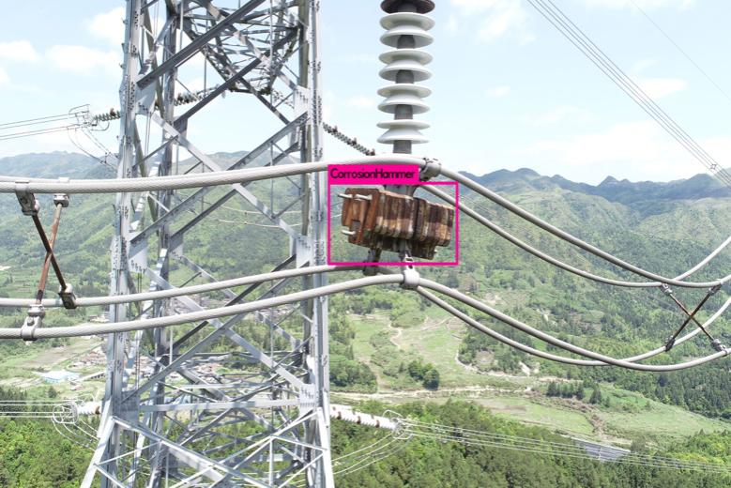

先进技术
深度学习技术识别缺陷
应用yolov3-tiny算法，用行业数据集多次优化，得到线路缺陷识别模型。
可识别14种缺陷
边缘计算设备嵌入式开发
妙算2--无人机的智能大脑
进行嵌入式开发，实现视频流缺陷识别
根据相机传入视频识别出缺陷种类自动寻找缺陷位置
无需传输用时，避免信号质量得影响
R: 46
G: 34
B: 50
R: 84
G: 62
B: 96
R: 119
G: 66
B: 83
R: 229
G: 114
B: 58
R: 15
G: 73
B: 127
R: 29
G: 166
B: 185

Slide 7
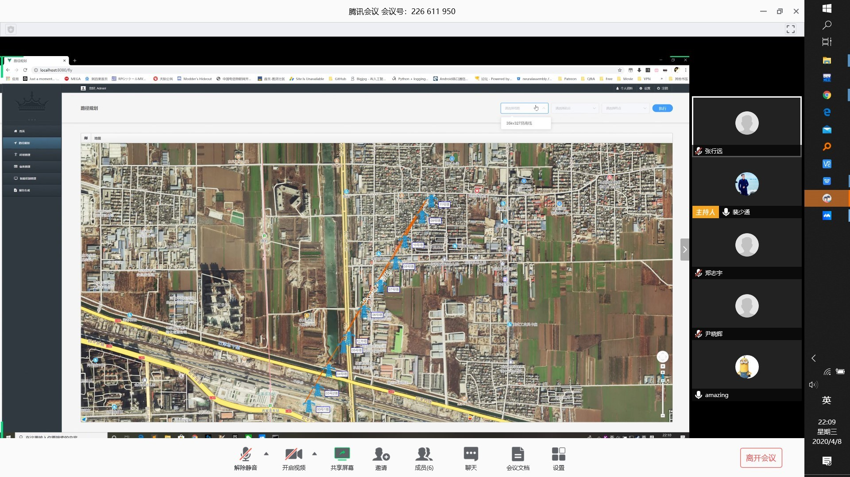
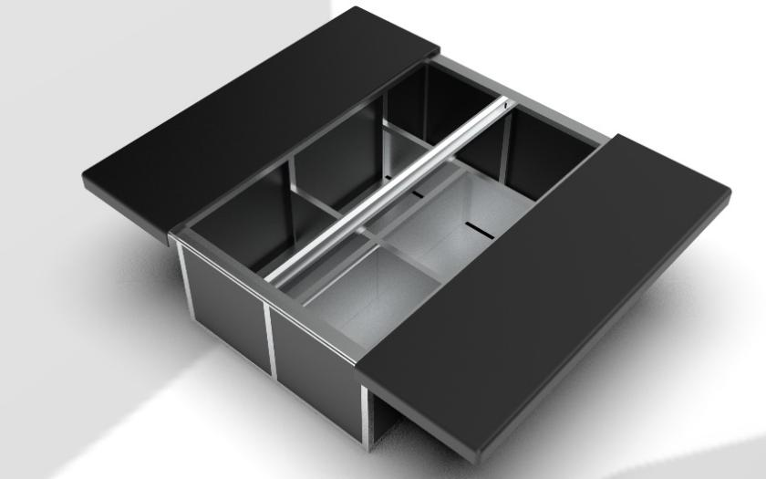
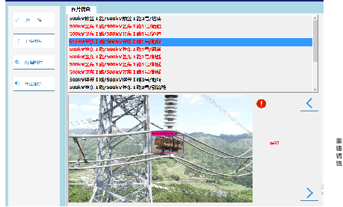
流程化体验
路径规划软件
车载无人机库
用户界面反馈缺陷
用户通过软件选择本次巡检路径
无人机收到指令后。按照指定路径巡检线路
打通方案内部联系
用软件界面展现巡检结果
量身适配电力皮卡车，车到即用
自动更换电池解决续航问题扩大作业半径
多项技术保证用户降维操作、便捷工作

Slide 8
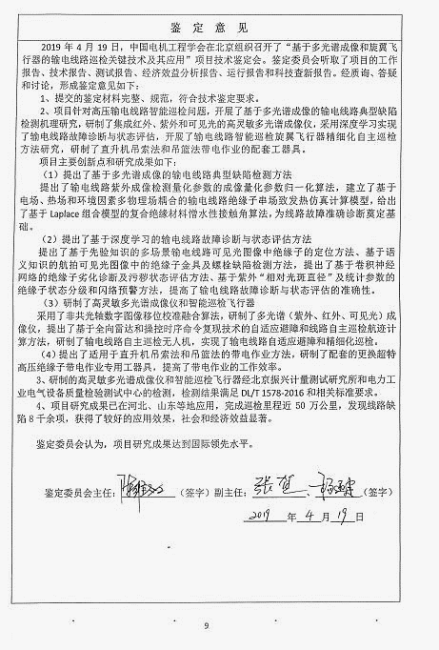
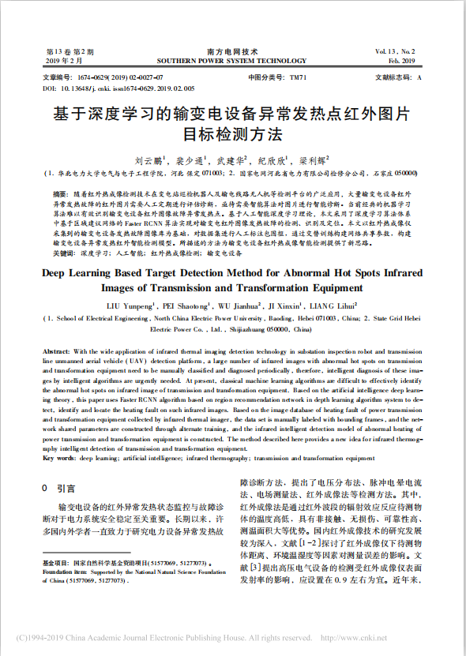
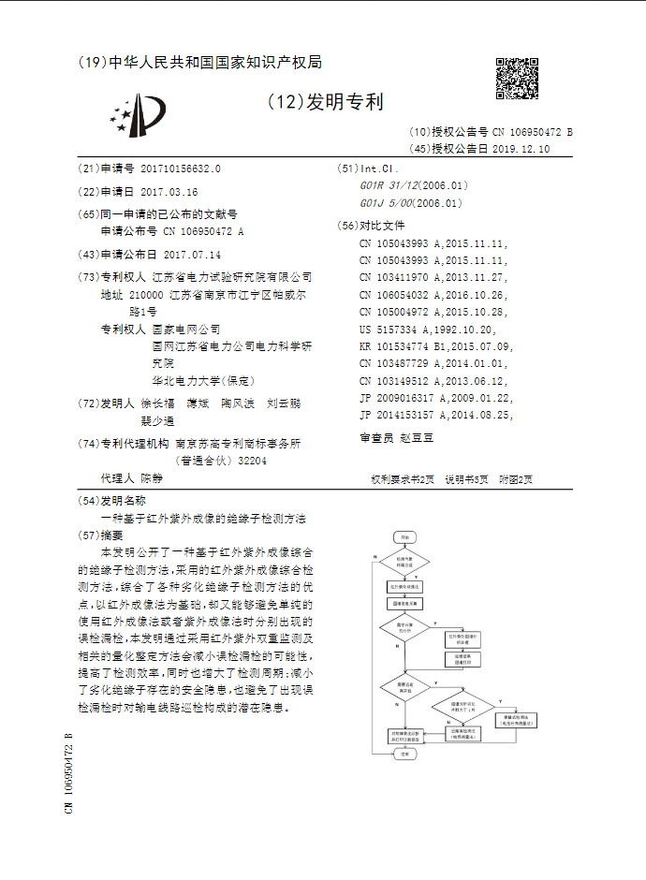
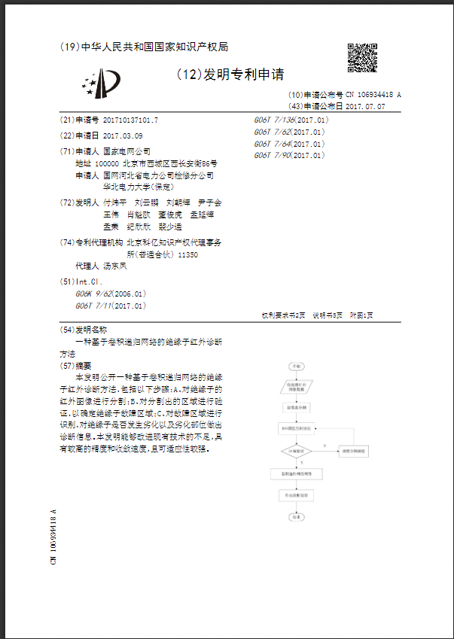
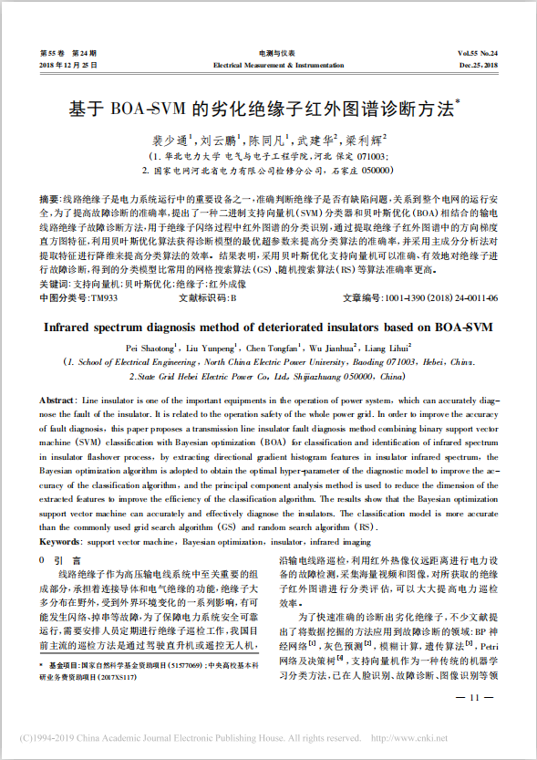
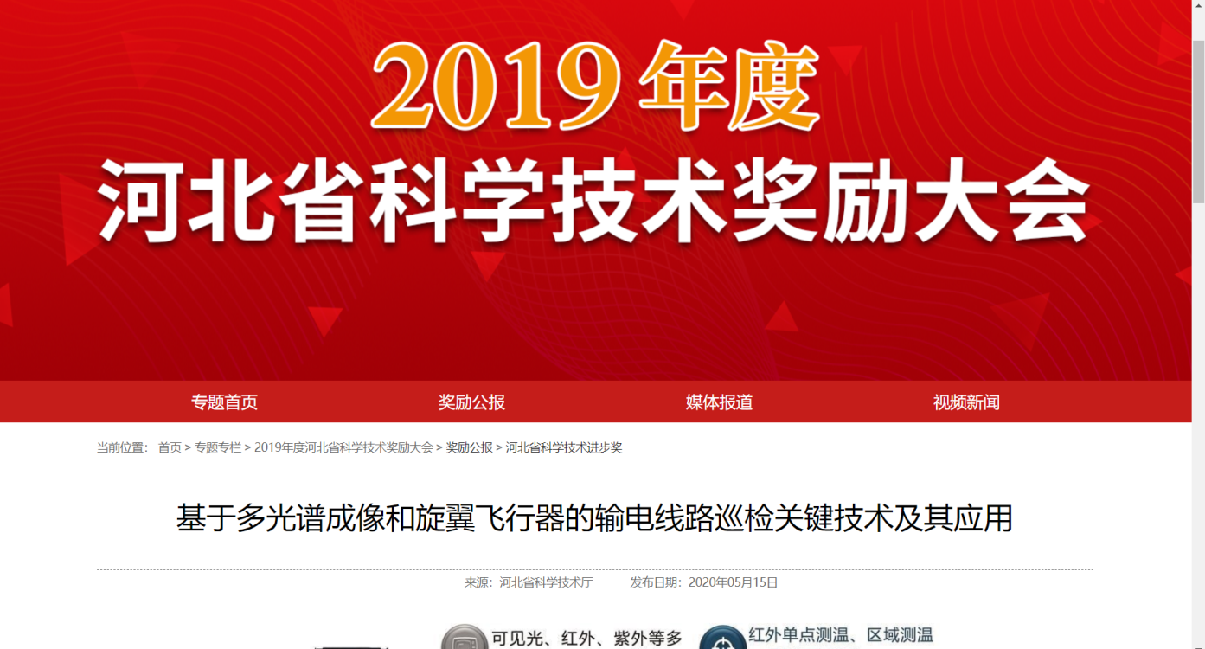
技术成果
关键技术获得2019年河北省科技进步一等奖
陈维江院士主持的专家鉴定委员会认定本项目中
无人机自主巡检及人工智能评估诊断技术认定为先进水平

Slide 9
产品矩阵与定价策略
01
02
03
卖解决方案
卖巡检服务
卖接口使用
不购买整体解决方案前提下，为电网公司提供的巡检服务，公司人员到现场用本方案巡检，交付客户巡检报告
根据客户需求按次收费，根据每次巡检里程设定阶梯价格，分为<30、30-60、60-120(km)三档
开放系统API接口，允许电网公司或巡检领域友商接入我公司软件算法服务内容
按服务的核心程度与使用时间收费，可提供包年包月计费
通过直接或者分销商代理渠道销售整套解决方案
根据订单中巡检里程长度设定阶梯性套餐，套餐内包含软件与推荐架数的无人机及机库，增加数目按价格表需另付费
基于解决方案，提供多种产品形式，面向不同客户需求

Slide 10

商业模式
资金
自主设计方案
定制软件
产品
巡检服务
无人机提供商
接口服务
赢利点
传感器提供商
塔线巡警
电网公司
外包机械加工商
巡检领域友商

Slide 11
市场预估
河北省输电线路长度：100,769km
若占据10%市场
每年利润共201万元
全国线路长度：1,892,477千米
每占领5%市场
每年利润增加共3亿元
河北、全国输电线路回路长度*（2007-2018）
*数据来源：中国电力企业联合会

Slide 12




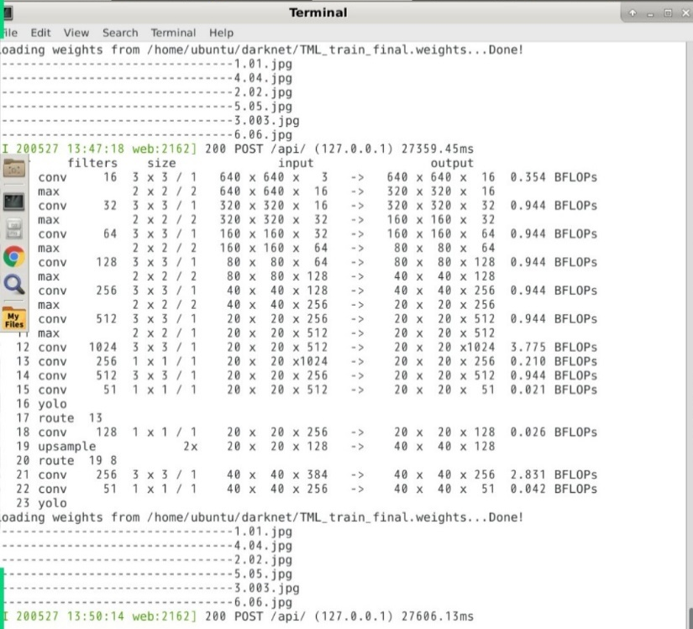

分段市场渗透
与市场上电力科技企业合作开发销售产品，提高市场影响力与市场熟悉度
南瑞集团
深圳康拓普
接口运行截图
进度：已经通过部分测试，余下部分正在进行

Slide 13

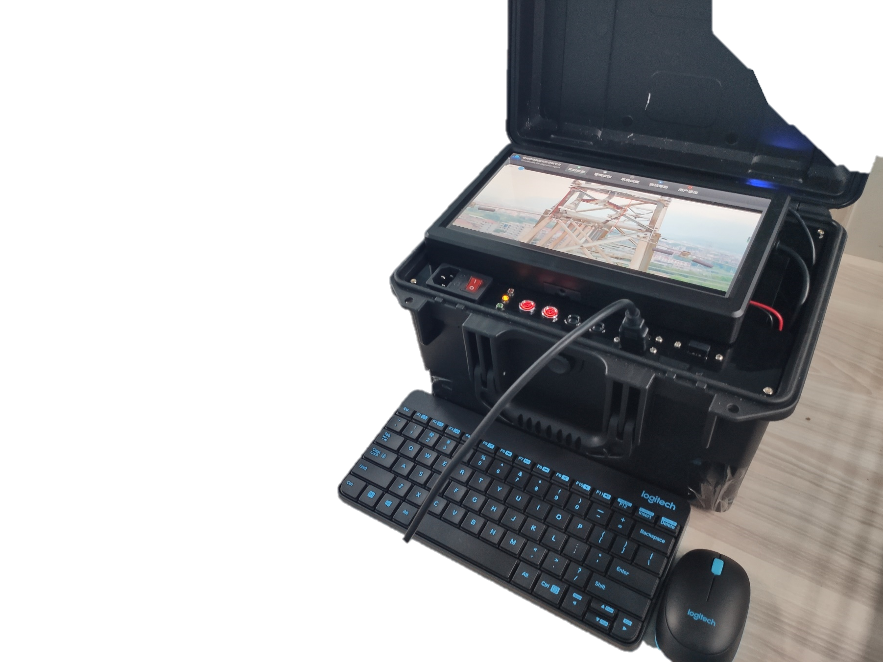



分段市场渗透
面向地市电网公司，对接现有设备，提供巡检服务、出售智能识别设备
客户：
邢台供电公司
保定供电公司
进度：已经开发出样机，将分阶段进行现场实测

Slide 14

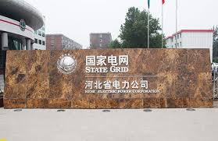
分段市场渗透
深入省级电网公司，洽谈落地整体的解决方案
±800千伏昭沂线（河北段）
张北至雄安1000千伏特高压线路
山东-河北1000千伏特高压交流环网
锡盟-山东线路（河北段）
蒙西-天津南交流工程
北京西（雄安）-石家庄交流工程
蒙西-晋中高压线路
客户：
河北省电力公司

Slide 15
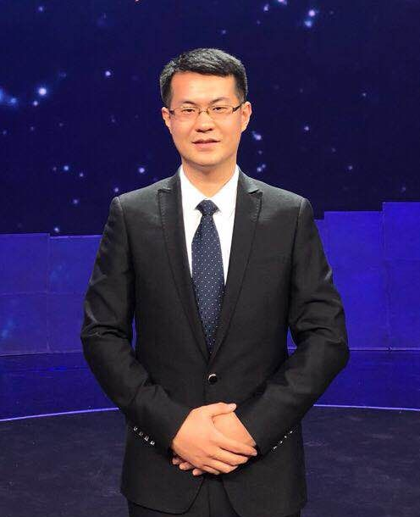
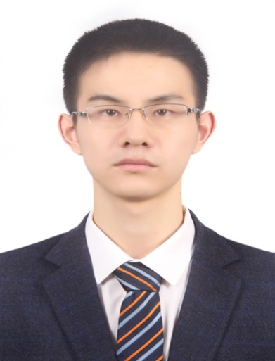
团队成员
电气工程专业博士
华北电力大学电力工程系教师
曾获得河北省科技进步一等奖
获得省部级以上科技竞赛奖励29项，累积申请技术成果相关专利20余项，发表学术论文14篇
承担及参与纵向横向科研项目10余项
个人创办有公司一家
合作教师
裴少通
华北电力大学电气工程专业学生
参与多项人工智能行业落地项目
熟悉CV、AI领域技术
产品意识与技术并重
项目负责人
张行远

Slide 16


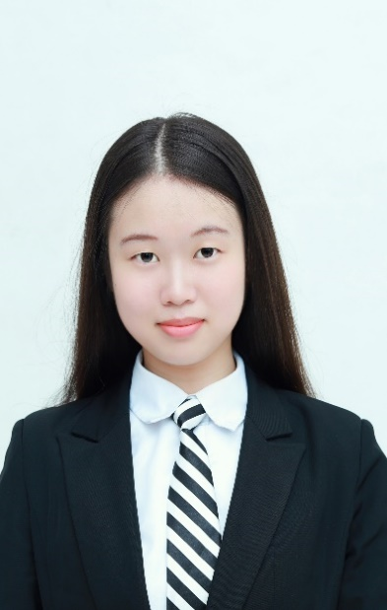
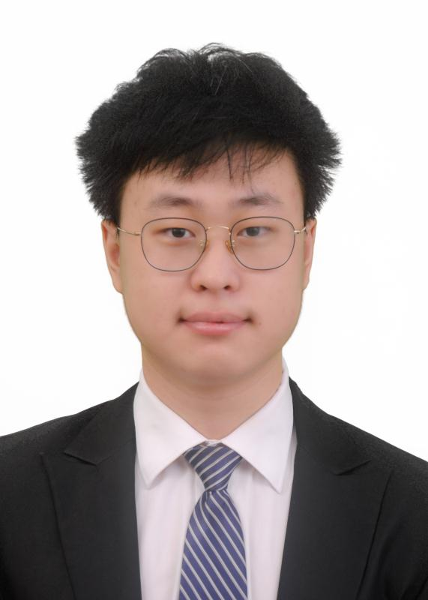
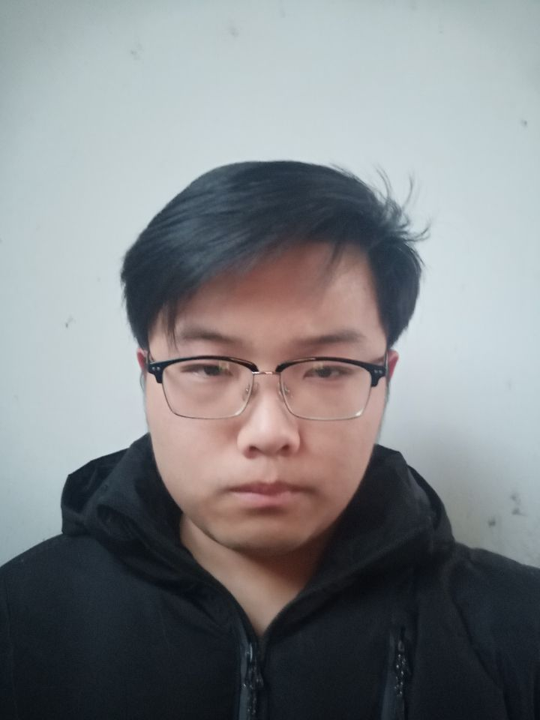
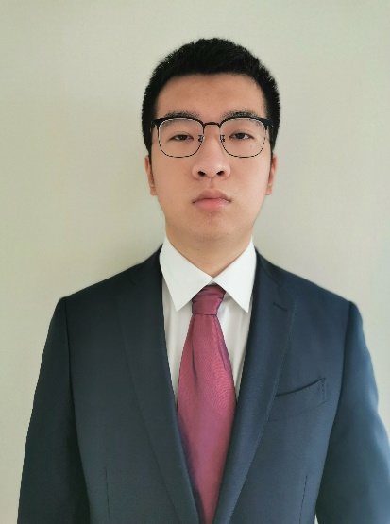
团队成员
马子儒 技术总监
电气工程硕士，曾在国家电网中国电力科学研究院、国家电网泰州供电公司输电智能运检中心、南方电网中山供电公司实践，负责算法研究。
常得旺 财务总监
工商管理专业，创行社团成员 ，参与多项创新创业类大赛，有一定社会实践经验，负责项目财务管理。
刘珂 产品经理
曾获思源社会奖学金、多项创新创业类大赛奖项、2019-2020创新创业先进个人，负责项目运营、产品品控与设计。
王丹阳 市场总监
电气工程专业，多次跟随学校老师参与电力相关项目，对于电力企业有一定认识，在市场方面为团队打开销路，负责团队营销规划商业模式。
尹晓辉 技术副总监
计算机专业优秀学生，参与多项创新创业类大赛，社会实践丰富，成绩优异，负责自动导航巡检研究、技术。
郑志宇 技术副总监
完成国家级大学生创新创业项目1项，多次参加创业大赛，负责搭建软件平台与API接口服务器维护

Slide 17
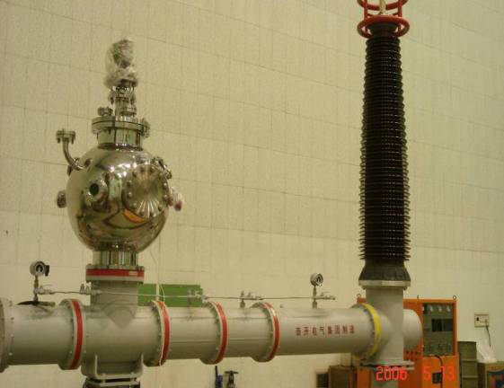
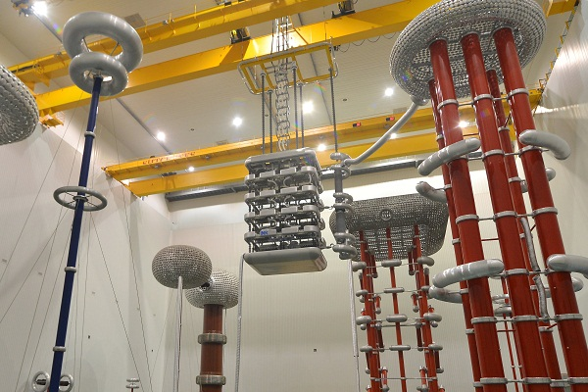
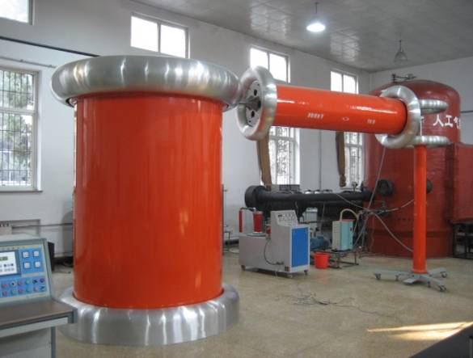
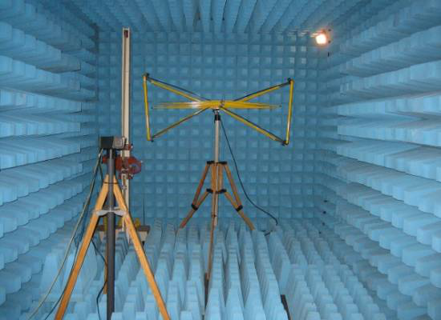
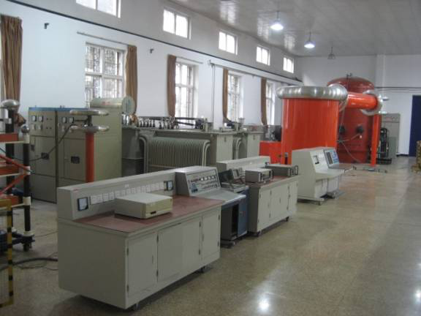
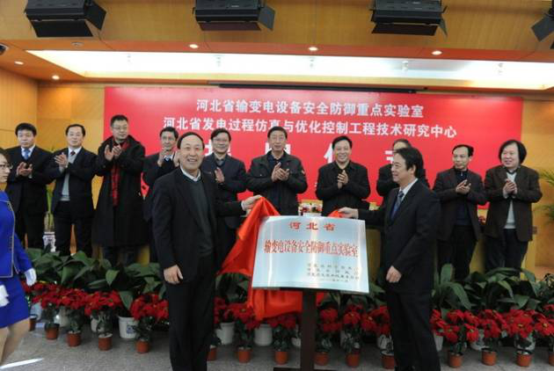
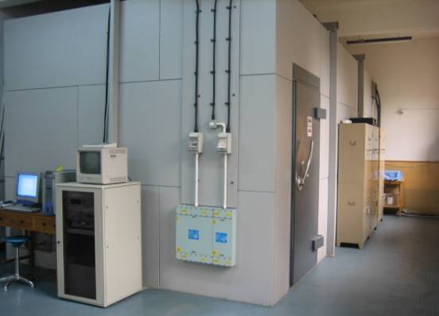
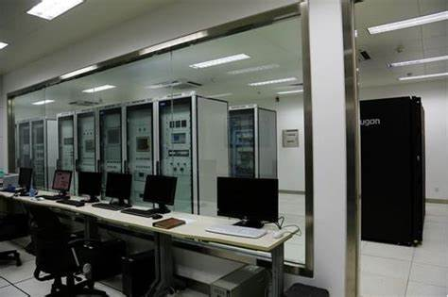
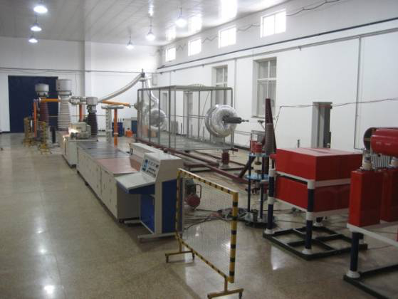
项目依托
华北电力大学
河北省输变电安全防御重点实验室

Slide 18

融资：
- 公司出让 股权
- 融资金额
- 投资净现值325.6万元，回收期2.07年
退出计划：
- 后期由管理层回购（5年）
融资计划
12%
150万
收入公式：
总收入=
打包出售解决方案 收入(70%)
+ 提供包月巡检服务 收入(20%)
+ 开放API接口收费 收入(10%)*

Slide 19
业务规划
进驻巡检一线改进产品，调研改进产品细节。
为一线工人用户提供更人性化、更耐用化的产品
优化产品体验
提高解决方案部署速度：7个工作日部署一套解决方案。对产业链进行整合，提高和上游友商的合作级别
升级现有技术
扩充缺陷数据集：继续研发深度学习算法，争取识别出20种缺陷。mAP达到40
时间 | 产品进展 | 业务进展
第一年 | 打造路径规划软件2.0版，支持路径自由编辑 打造识别算法2.0版，降低漏检率10% | 招聘兼职、专职人员。形成专门巡检服务团队
第二年 | 打造识别算法3.0版，争取识别20种缺陷，FPS值提升到15以上 | 招聘人员，将方案部署步骤固定化，提高部署速度与标准性
第三年 | 升级识别算法，尝试新兴识别算法；融合双目相机、红外相机等多传感器，实现综合检测 | 强化人员，升级与合作伙伴，特别是上游公司合作关系

Slide 20



市场规划
电网投标：
向国家电网进行投标，争取市场平台
A
初步验证：
在保定市试点3条输电线路赢得用户口碑。
B
C
规模应用：
在保定市下辖1个县级供电公司使用智能巡检方案。
市场布局：
向河北省电网6家地市公司推广产品，争取占领500Km有效巡检线路。
D
推广阶段：
面向甘肃、陕西、贵州特高压途径及偏远地区开拓市场，占领9个市级公司市场。
E

Slide 21
塔线巡警
打造最高效的输电线路巡检解决方案

